Slide 2
Pokyny k vypracování prezentace
Pro prezentace použijte výhradně tento vzor prezentace s hlavičkou a daným rozložením textu – veškerý tento text je pouze informativní a v prezentaci nebude
Nové snímky přidávejte buď duplikováním, nebo vkládáním nového snímku z templatu (na výběr pouze úvodní snímek prezentace a tento obsahový snímek
Maximálně se snažte neposouvat textová pole Nadpisu a hlavního textu. Minimálně zachovejte jejich zarovnání v levé části (na dalších snímcích uvidíte příklady zpracování)
Text prezentace je Calibri vel. 20-28. Je možné používat jiné fonty v rámci obrázků a schémat. Klidně používejte obrazce, smart-arty a jiné doplňky. V prezentaci se nebojte hojně využívat relevantní obrázky k práci, za to se ale zkuste vyvarovat výplňových obrázku – toto není nařízení, spíše doporučení.
Délku prezentace volte tak, aby jste se vešli do stanoveného časového limitu.

Slide 3
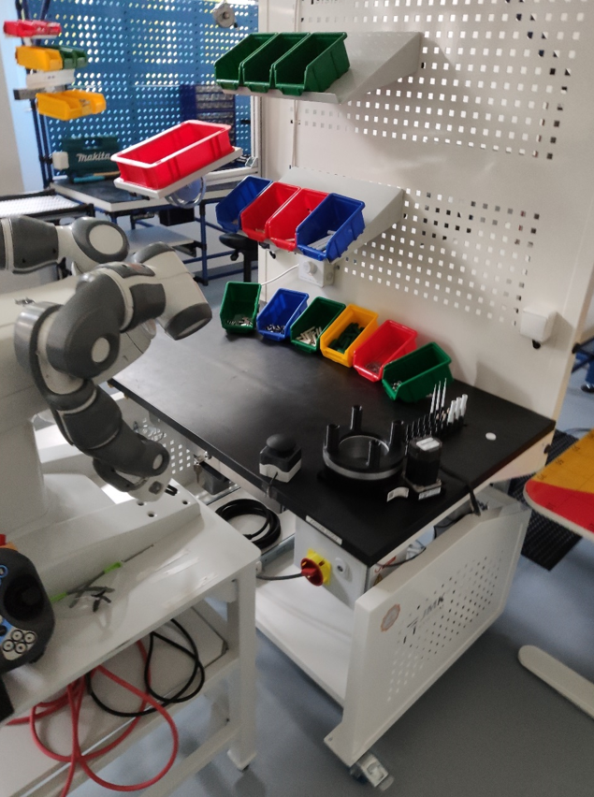
Příklad snímku s obrázkem 1
Zde si domyslete souvislý text, například:
Nové snímky přidávejte buď duplikováním, nebo vkládáním nového snímku z templatu (na výběr pouze úvodní snímek prezentace a tento obsahový snímek
Maximálně se snažte neposouvat textová pole Nadpisu a hlavního textu. Minimálně zachovejte jejich zarovnání v levé části (na dalších snímcích uvidíte příklady zpracování)

Slide 4
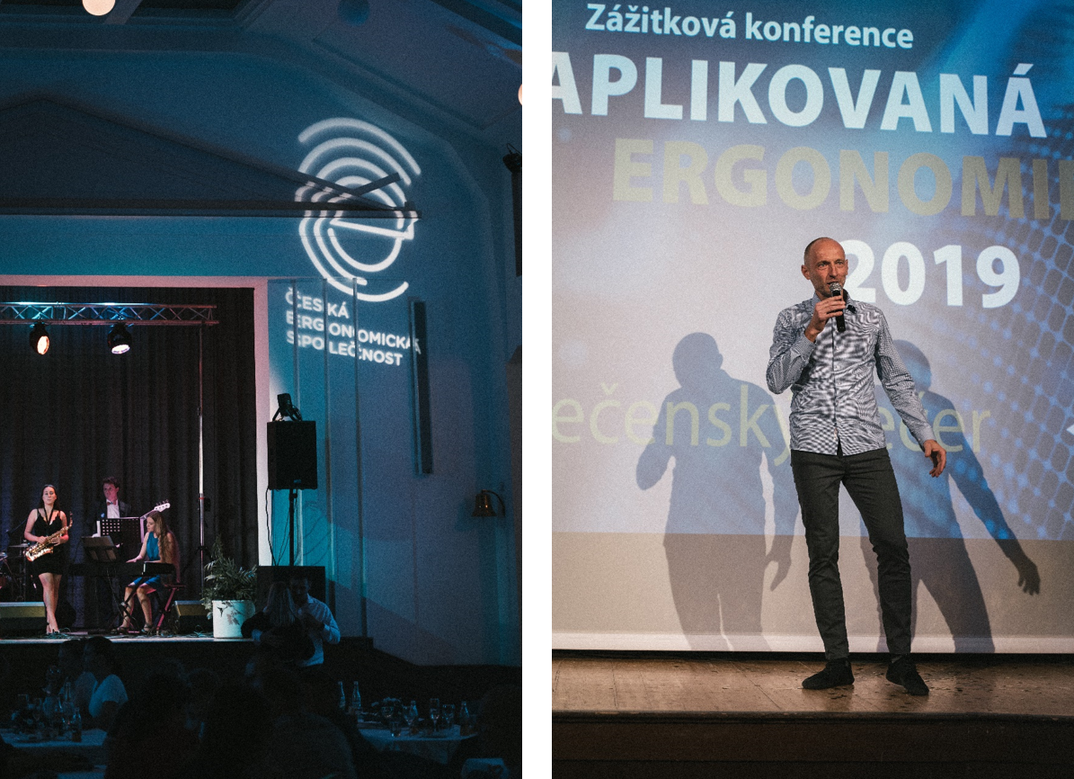
Příklad snímku s obrázkem 2
Zde si domyslete souvislý text, například:
Nové snímky přidávejte buď duplikováním, nebo vkládáním nového snímku z templatu (na výběr pouze úvodní snímek prezentace a tento obsahový snímek

